Slide 1
第2章 数据通信与网络基础
主讲教师：张筱磊

Slide 2
第2章 数据通信与网络基础
2.1 基本术语

Slide 3
2.1 基本术语
总线：网络上各节点共享的传输媒体，信号传输的公共路径。
总线协议：总线上的设备如何使用总线的一套规则，事先规定，必须共同遵守。
总线操作：总线上数据发送者与接收者之间的连接→数据传送→断开连接的一个操作序列。
现场设备：作为网络节点连接在现场总线上的物理实体。
总线主设备：有能力在总线上发起通信的设备。

Slide 4
2.1 基本术语
总线从设备：不能在总线上主动发起通信，只能挂接在总线上，对总线信号进行接收查询的设备。
总线仲裁：在总线出现冲突时，依据某种裁决规则来确定下一个时刻具有总线占有权设备的过程。
集中仲裁与分布式仲裁
Notes:
一条总线段上可能连接有多个主设备，其都有能力主动发起通信，但某一时刻，一条总线段上只能有一个主设备掌管其总线的通信权，当有一个以上设备企图同时占有总线时，就可能发生冲突。

Slide 5
2.1 基本术语
数据通信系统

Slide 6
第2章 数据通信与网络基础
2.1 基本术语
2.2 数据编码

Slide 7
2.2 数据编码
数据编码：通信系统中以何种物理信号的形式来表达数据
码元
数字数据编码
单极性码
双极性编码
归零码
非归零码

Slide 8
2.2 数据编码

Slide 9
2.2 数据编码
差分码

Slide 10
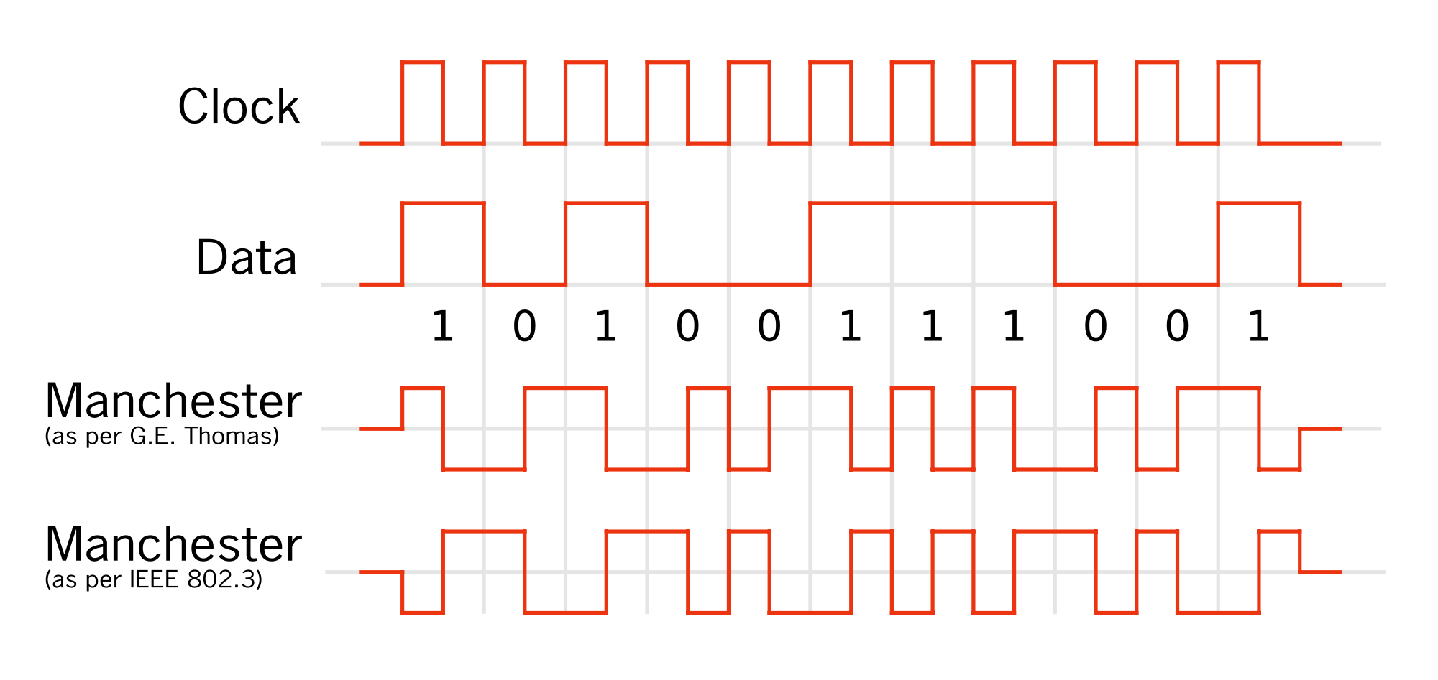
2.2 数据编码
曼彻斯特编码：

Slide 11
2.2 数据编码
模拟数据编码：有以下三种编码方法：
幅移键控ASK（amplitude-shift keying）
频移键控FSK（frequency-shift keying）
相移键控PSK（phase-shift keying）

Slide 12
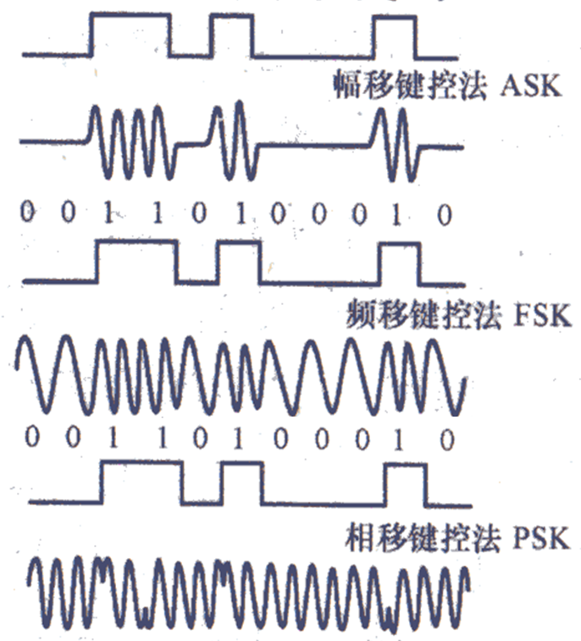
2.2 数据编码
载波信号的频率、相位不变，幅度随调制信号变化
载波信号的相位随调制信号变化，而载波信号的幅度、频率不变。
载波信号的频率随调制信号变化，而载波信号的幅度、相位不变。

Slide 13
第2章 数据通信与网络基础
2.1 基本术语
2.2 数据编码
2.3 数据传输方式

Slide 14
2.3 数据传输方式
依照数据的传输顺序区分
串行传输
并行传输
依照数据传输的同步方式区分（使用时钟信号的方式）
同步传输
异步传输

Slide 15
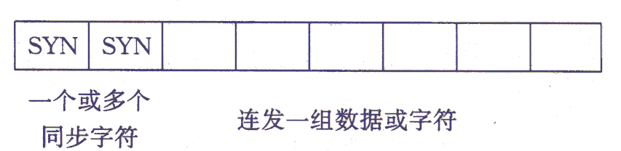
2.3 数据传输方式
数据传输时的同步
同步
位同步
字符同步

Slide 16
2.3 数据传输方式
帧同步
帧头
（起始标志）
控制域
数据域
校验域
帧尾
（结束标志）
帧同步是现场总线系统通信中主要采用的同步方式
它的第一部分是用于实现收发双方同步的一个独特的字符段或数据位的组合，称之为起始标志或帧头，其作用是通知接收方有一个通信帧已经到达。
帧的最后一部分是帧结束标记，它和起始标志一样，是一个独特的位串组合，用于标志该帧传输过程的结束。
中间是通信控制域、数据域和校验域。
数据帧是一种按协议约定将数据信息组织成组的形式

Slide 17
第2章 数据通信与网络基础
2.1 基本术语
2.2 数据编码
2.3 数据传输方式
2.4 通信线路工作方式

Slide 18
2.4 通信线路工作方式
单工通信
半双工通信
全双工通信

Slide 19
第2章 数据通信与网络基础
2.1 基本术语
2.2 数据编码
2.3 数据传输方式
2.4 通信线路工作方式
2.5 信号传输模式

Slide 20
2.5 信号传输模式
基带传输
载波传输
宽带传输

Slide 21
第2章 数据通信与网络基础
2.1 基本术语
2.2 数据编码
2.3 数据传输方式
2.4 通信线路工作方式
2.5 信号传输模式
2.6 差错检测及校正

Slide 22
2.6 差错检测及校正
（目前还不可能做到检测和校正所有的错误）
传输差错的类型
单比特错误
多比特错误
突发错误

Slide 23
2.6 差错检测及校正
传输差错的检测原理
差错检测中常用的冗余校验方法：
奇偶校验
求和校验
纵向冗余校验
循环冗余校验

Slide 24
2.6 差错检测及校正
奇偶校验：一个单一的校验位（奇偶校验位）被加在每个单位数据域上，使得包括该校验位在内的单位数据域内，1的个数是偶数（偶校验）或奇数（奇校验），在接收端采用同一校验方式检查收到的数据和校验位，并判断该传输过程是否出错。
优点：方法简单，可检测所有单比特错误
缺点：只有当出错的次数是奇数时，才能检测出多比特错误和突发错误（对于偶校验）

Slide 25
2.6 差错检测及校正
求和校验：在发送端将数据分为k段，每段均为等长的n比特。将分段1与分段2做求和操作，再逐一与分段3至k做求和操作，得到长度为n比特的求和结果。将该结果取反后作为校验和放在数据块后面，与数据块一起发送到接收端。在接收端对接收到的、包括校验和在内的所有k+1段数据求和，如果结果为零，就认为传输过程没有错误，所传数据正确。如果结果不为零，则表明发生了错误。
求和校验能检测出95%的错误，但与奇偶校验方法相比，增加了计算量。

Slide 26
2.6 差错检测及校正
纵向冗余校验LRC：按预定的数量将多个单位数据域合成一个数据块。首先每个单位数据域各自采用奇偶校验，得到各单位数据域的冗余校验位。再将各单位数据域的对应位分别作奇偶校验，并将所有对应位作奇偶校验得到的冗余校验位组成一个新的数据单元，附加在数据块的最后发送出去。
收发双方采用相同的校验方法，接收端在对接收到的数据进行校验时，如果发现任一个冗余校验位出现差错，则认为该数据块的传输出错。
Notes:
如对所有单位数据域的第1位作奇偶校验，对第2位作奇偶校验，如此等等。
提高了发现多比特错误和突发错误的可能性。
在某个单位数据域内有两个数据位出现传输错误，而另一个单位数据域内相同位置碰巧也有两个数据位出现传输错误，则LRC结果会认为没有错误。

Slide 27
2.6 差错检测及校正
循环冗余校验（CRC）：对传输序列进行一次规定的除法操作，将除法操作的余数附加在传输信息之后；接收端也对收到的数据做相同的除法，若接收端除法结果的余数不为零，则表明发生错误。
优点：原理简单，易于实现，有效性较高，能够检测大约99.95%的错误。
缺点：计算量大于奇偶校验。
CRC校验的检错能力强，实现容易，是目前应用最广的差错检验方法之一。

Slide 28
2.6 差错检测及校正
传输差错的校正：在接收端发现并自动纠正传输错误的过程。
方法：自动重传，前向差错校正
自动重传：
前向差错校正：

Slide 29
第2章 数据通信与网络基础
2.1 基本术语
2.2 数据编码
2.3 数据传输方式
2.4 通信线路工作方式
2.5 信号传输模式
2.6 差错检测及校正
2.7 网络拓扑结构

Slide 30
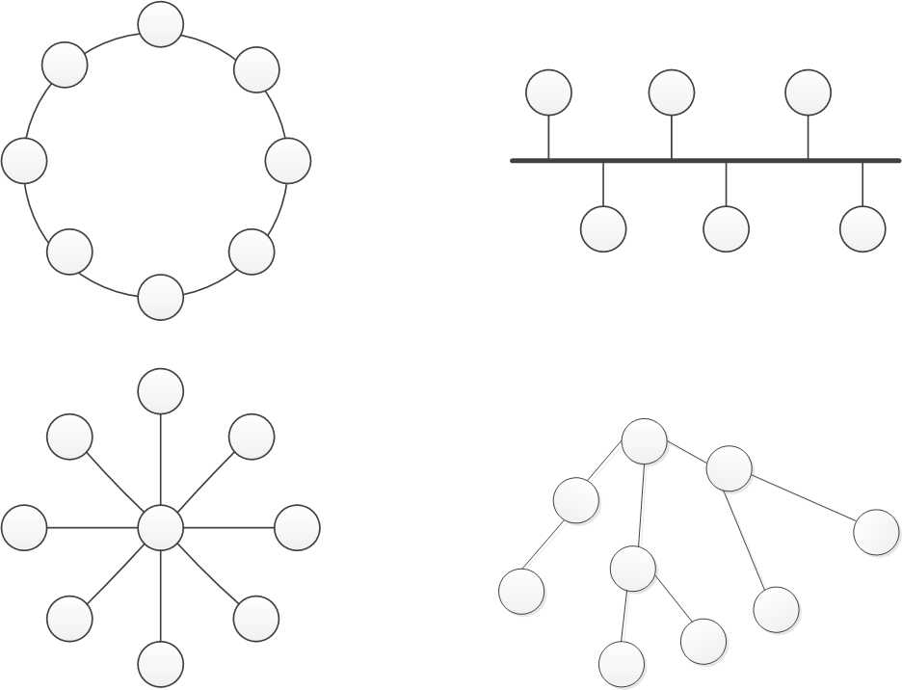
2.7网络拓扑结构
网络拓扑结构是指网络中节点的物理连接形式
环形
星形
总线形
树形

Slide 31
2.7网络拓扑结构
环形拓扑特点：
网络节点通过点对点链路连接，构成一个封闭的环路；
信号在环路上从一个设备到另一个设备单向传输，直到信号传输到目的地为止；
每个节点都具备存取逻辑与收发控制；
一个设备故障可能导致网络瘫痪。

Slide 32
2.7网络拓扑结构
星形拓扑特点：
网络节点通过点对点连接到中央节点，任意两节点间的通信都通过中央节点进行；
采用集中式通信控制策略，中央节点通信负担大，结构复杂，其余节点通信负担小，节点小；
终端节点只承担较小的通信处理量，此拓扑适用于终端密集的场景。

Slide 33
2.7网络拓扑结构
总线形拓扑特点：
以主干电缆未传输介质，网络节点通过分布式电缆与总线相连；
一个网络节点发送数据，所有其他节点都能接收，需要某种介质存取访问控制方式，从而确定下一时刻向总线发送数据的节点；
总线数据可一对一发送，也可以分组发送，或进行广播。
Notes:
数据 → 报文

Slide 34
2.7网络拓扑结构
树形拓扑特点：
星形/总线形拓扑的扩展；
一个节点发送数据，其他节点都能接收，可完成多点广播式报文发送；
对网络节点数量、传输速率和数据类型没有限制；
适用于分主次、分等级的层次型管理系统
Notes:
数据 → 报文

Slide 35
第2章 数据通信与网络基础
2.1 基本术语
2.2 数据编码
2.3 数据传输方式
2.4 通信线路工作方式
2.5 信号传输模式
2.6 差错检测及校正
2.7 网络拓扑
2.8 网络的传输介质

Slide 36
2.8 网络的传输介质
传输介质的特性对网络中数据通信质量影响较大，这些特性包括：
物理特性：传输介质物理结构的描述；
传输特性：允许传输数字或模拟信号以及调制技术、传输容量、传输的频率范围
连通特性：允许点-点或多点连接；
地理范围：传输介质最大传输距离；
抗干扰性：传输介质防止噪声与电磁干扰对传输数据影响的能力；
相对价格：器件、安装与维护费用。

Slide 37
2.8 网络的传输介质
常用传输介质包括有线与无线两大类
有线传输介质
双绞线
同轴电缆
光纤
无线传输介质
无线电波
微波
红外
激光

Slide 38
2.8 网络的传输介质
双绞线
无论对于模拟数据还是对于数字数据，双绞线都是最通用的传输介质
内导体芯线
绝缘
内屏蔽
外屏蔽
外套
Notes:
电话线，网线

Slide 39
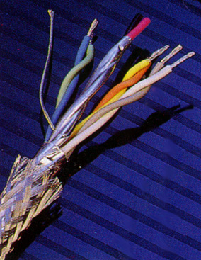
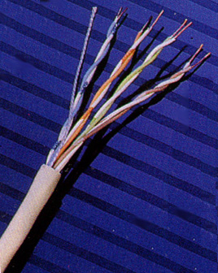
2.8 网络的传输介质
屏蔽双绞线 非屏蔽双绞线
用屏蔽层以减少干扰
双绞线外无任何屏蔽层

Slide 40
2.8 网络的传输介质
双绞线
物理特性：双绞线由按规则螺旋结构排列的两根或四根绝缘线组成。一对线可以作为一条通信线路，各线对螺旋排列的目的是使各线对之间的电磁干扰最小。
传输特性：最普遍的应用是语音信号的模拟传输。
连通特性：双绞线可用于点-点连接，也可用于多点连接。
地理范围：双绞线用作远程中继线时，最大距离可达15km；用于10Mb/s局域网时，与集线器的距离最大为100m。
抗干扰性：取决于一束线中相邻线对的扭曲长度及适当的屏蔽。在低频传输时，相当于同轴电缆。在10～100 kHz时，低于同轴电缆。
价格：价格低于其他传输介质，且安装、维护方便

Slide 41
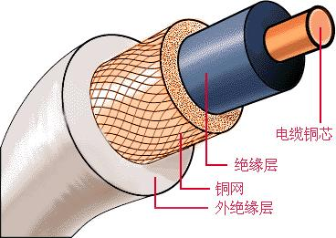
2.8 网络的传输介质
同轴电缆
同轴电缆是网络中应用十分广泛的传输介质之一，可以分为基带同轴电缆与宽带同轴电缆两类
Notes:
有线电视线

Slide 42
2.8 网络的传输介质
同轴电缆
物理特性：同轴电缆由内导体（电缆铜芯）、绝缘层、外导体（铜网）及外部保护层（外绝缘层）组成。同轴介质的特性参数由内、外导体及绝缘层的电参数和机械尺寸决定。
传输特性：基带同轴电缆一般仅用于数字数据信号传输。宽带同轴电缆可以使用频分多路复用方法，将频带划分为多条通信信道，支持多路传输。
同轴电缆的另一个电气特性是特征阻抗。Ethernet通常使用50Ω；电视天线电缆通常使用75Ω同轴电缆，可传输数字与模拟信号。

Slide 43
2.8 网络的传输介质
同轴电缆
连通特性：支持点-点连接，也支持多点连接。宽带同轴电缆可支持数千台设备的连接；基带同轴电缆可支持数百台设备的连接。
抗干扰性：抗干扰能力较强。
地理范围：基带同轴电缆最大距离限制在几公里范围内，而宽带同轴电缆最大距离可达几十公里。
价格：介于双绞线与光缆之间，维护方便。

Slide 44
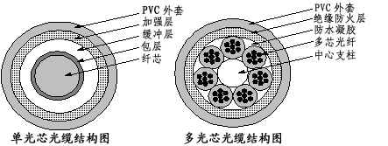
2.8 网络的传输介质
光纤
光纤是网络传输介质中性能最好、应用前途广泛的一种。

Slide 45
2.8 网络的传输介质
光纤
物理特性：光纤是一种直径为50～100μm的柔软、能传导光波的介质，各种玻璃和塑料可以用来制造光纤，其中用超高纯度石英玻璃纤维制作的光纤可以得到最低的传输损耗。在折射率较高的单根光纤外面用折射率较低的包层包裹起来，就可以构成一条光纤通道，多条光纤组成一束就构成光纤电缆。
传输特性：光导纤维通过内部的全反射来传输一束经过编码的光信号。光纤传输速率可达几千Mb/s。单模光纤是指光纤的光信号仅与光纤轴成单个可分辨角度的单光纤传输，而多模光纤的光信号与光纤轴成多个可分辨角度的多光线传输。单模光纤性能优于多模光纤。

Slide 46
2.8 网络的传输介质
光纤
连通性：普遍采用点-点方式，某些系统中也采用多点方式
地理范围：光纤信号衰减极小，可以在6～8km距离内不使用中继器，实现高速率数据传输。
抗干扰性：光纤不受外界电磁干扰与噪声的影响，能在长距离、高速率传输中保持低误码率。双绞线典型的误码率在10⁻⁵～10⁻⁶之间，基带同轴电缆为10⁻⁷，宽带同轴电缆为10⁻⁹，而光纤误码率可以低于10⁻¹⁰。光纤传输的安全性与保密性极好。
价格：高于同轴电缆与双绞线。
光纤具有低损耗、宽频带、高数据传输速率、低误码率、安全保密性好等特点，

Slide 47
2.8 网络的传输介质
无线传输指无需线缆类传输介质，依靠电磁波穿越空间运载数据的传输过程。
无线电波
无线电波传输频率一般在1GHz以下，但近年来2.4GHz频段应用发展很快。传输特性与频率相关，高频对障碍物穿透能力差，低频穿透能力强。信号接收发送借助天线，一般无需对准，易受电磁场干扰。
微波
微波传输频率范围300MHz-300GHz，用于微波传输的载波频率2-40GHz。信号发送与接收端中间不能阻挡，信号直线传播，不能绕射。天线需对准，远距离传输需中继。由于频率高，可以同时传送大量信息。

Slide 48
2.8 网络的传输介质
红外线
工作频率为10¹¹～10¹⁴H_{z}，通过发送或接收信号调制的非相干红外线，即可形成一条通信链路。方向性强，直线传播，穿透能力差，不适合在户外阳光下使用
激光
工作频率为10¹⁴～10¹⁵H_{z}，用调制解调的相干激光实现激光通信。
构建网络系统时应根据需求，选择合适的传输介质，要考虑的相关问题有：传输的信号类型、网络覆盖的地理范围、环境条件、节点间距离、网络连接方式、网络通信量、传输介质与相关设备的性能价格比等。

Slide 49
第2章 数据通信与网络基础
2.1 基本术语
2.2 数据编码
2.3 数据传输方式
2.4 通信线路工作方式
2.5 信号传输模式
2.6 差错检测及校正
2.7 网络拓扑
2.8 网络的传输介质
2.9 传输介质访问控制方式

Slide 50
2.9 传输介质访问控制方式
传输介质访问控制方式
需要介质访问控制的原因
不同类型网络使用不同方法
计算机网络：载波监听多路访问/冲突检测
控制网络：令牌环、令牌总线、时分复用

Slide 51
2.9 传输介质访问控制方式
载波监听多路访问/冲突检测（CSMA/CD）
基本概念
避免冲突的策略
三类坚持退避算法

Slide 52
2.9 传输介质访问控制方式
CSMA产生冲突的原因：各个节点发起通信是随机的。
解决方法：采用有控制的发送方式，控制发送时间或者发起者。
典型方法：
令牌：按一定顺序在各节点传递令牌（token），谁得到令牌，谁才能发起通信。
令牌访问原理用于环形网络，构成令牌环形网络；
用于总线网络，构成令牌总线网络。

Slide 53
2.9 传输介质访问控制方式
令牌环（token-ring）：
概念：
特点：
对轻、重负载不敏感。
单环故障，整个瘫痪，可靠性低。
信息传输具有确定性，能比较准确估计信息传输的延迟时间，可用于实时系统。

Slide 54
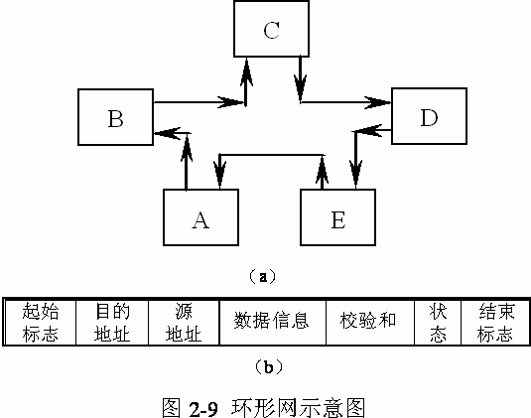
2.9 传输介质访问控制方式
令牌环网络结构示意图
Notes:
1.每个节点都有与环形信道连接的一个入口/出口，接口中有缓冲器来存储转发数据
2.设A→C发送数据，数据在本地组织成帧，A得到令牌后，从其出口发出数据帧。
3.B从入口接到数据帧，查看目的地址与本站地址不符，将原帧从出口转发给C。
4.C查看目的地址知道数据发给自己，校验后确定帧无错误，接收数据，修改状态位，标识帧被正确接收。
5.C将修改了状态位的原帧沿D、E送回A，A知道发送成功后，从环上取消此帧，再将令牌转交给B站。
6.一次通信过程结束。

Slide 55
2.9 传输介质访问控制方式
令牌总线
概念：
特点：
利用令牌控制帧，调整对总线访问的权利。
节点传输完成或时间已到，就将令牌传递到逻辑环中的下一节点。
传输过程由交替进行的数据传输阶段和令牌传送阶段组成。
节点可退出逻辑环成为非活动节点，仅响应询问或请求应答。
Notes:
1.利用令牌的控制帧，调整访问的权利。收到令牌的节点在一段规定时间内被授予对介质的控制权，该站可以发送一帧或多帧信息。

Slide 56
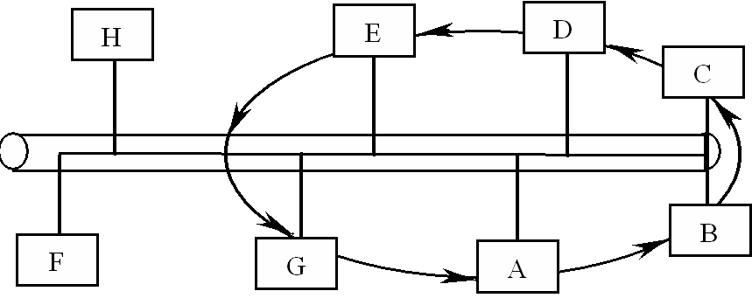
2.9 传输介质访问控制方式
令牌总线与逻辑环

Slide 57
2.9 传输介质访问控制方式
令牌总线的介质访问控制应具备功能：
令牌传递算法
逻辑环初始化
节点插入算法
退出环路
恢复
实令牌与虚令牌

Slide 58
2.9 传输介质访问控制方式
时分复用
概念：
分类：
同步时分复用：为每个节点分配相等的总线占用时间，不考虑通信数据量大小。
异步时分复用：依据通信数据量大小，分配不同长短的总线占用时间。

Slide 59
第2章 数据通信与网络基础
2.1 基本术语
2.2 数据编码
2.3 数据传输方式
2.4 通信线路工作方式
2.5 信号传输模式
2.6 差错检测及校正
2.7 网络拓扑
2.8 网络的传输介质
2.9 传输介质访问控制方式
2.10 网络互连与通信参考模型
Notes:
2016/09/09

Slide 60
2.10 网络互连与通信参考模型
网络互连：指将分布在不同地理位置的网络、设备相连接，以构成更大规模的网络系统，实现网络资源的共享。
网络互连类型：局域网与局域网互连、局域网与广域网互连、局域网通过广域网与局域网互连及广域网与广域网的互连等。

Slide 61
2.10 网络互连与通信参考模型
0.1 m | 同一电路板 | 数据流机器
1 m | 同一系统 | 多计算机
10 m | 同一房间 | 局域网
100m | 同一建筑物
1 km | 同一园区
10 km | 同一城市 | 城域网
100 km | 同一国家 | 广域网
1 000 km | 同一洲内
10 000 km | 同一行星上 | 互联网
不同网络互连类型的特点

Slide 62
2.10 网络互连与通信参考模型
网络互连规范
网络互连必须遵循一定的规范。
局域网标准委员会（IEEE 802委员会），1980年2月成立
IEEE802.1 – IEEE802.16系列标准已经发布
IEEE802.1 – IEEE802.6已成为ISO标准，为ISO8802-1 – ISO8802-6

Slide 63
2.10 网络互连与通信参考模型
IEEE 802标准系列组成
IEEE802.1A为综述和体系结构，802.1B为寻址、网际互连和网络管理
IEEE802.2 为逻辑链路控制
IEEE802.3 为CSMA/CD 接入方法和物理层规范
IEEE802.4 为Token bus令牌总线接入方法和物理层规范
IEEE802.5 为Token ring令牌环接入方法和物理层规范
IEEE802.6 为MAN城域网接入方法和物理层规范
IEEE802.7 为宽带技术
IEEE802.8 为光纤技术

Slide 64
2.10 网络互连与通信参考模型
IEEE802.9 为语音综合数据业务网
IEEE802.10 为可互操作的局域网安全规范
IEEE802.11 为WLAN无线局域网
IEEE802.12 为优先轮询局域网
IEEE802.14 为Cable-TV的广域网
IEEE802.15 为WPAN无线个人局域网
IEEE802.16 为宽带无线局域网
IEEE802.13 未用
IEEE802系列标准只涉及物理层与数据链路层中与网络连接直接相关的内容，若要为用户服务，还需要高层协议提供相关支持。
Notes:
目前还有802.17-802.25
802.25 – 智能电网

Slide 65
2.10 网络互连与通信参考模型
OSI参考模型：
概念：开放式系统互连（OSI，Open System Interconnection）参考模型，国际标准化组织（ISO）提出，通过分层模型为异构系统互连提供共同基础和标准框架，并为保持相关标准的一致性和兼容性提供参考。
层次：将开放系统的通信功能划分为七个层次，相似功能集中在同一层中，功能差别较大时分层。各层协议由各层独立进行，每层只对相邻的上、下层定义接口。分层使得引入新技术或提出新业务要求时，可将影响限制在相关层中而不改动全部协议。
目的：允许任一支持某种可用标准的计算机应用进程，自由地与任何支持同一标准的计算机应用进程进行通信。

Slide 66
2.10 网络互连与通信参考模型
物理层是OSI参考模型的最底层，主要功能是定义终端之间的电压、频率、数据速率、最大传输距离、物理连接器等等电气、机械特性和标准，利用传输介质为数据链路层提供物理连接，传输的基本单位是比特，也称为位。物理层典型的协议有RS232，RS422，RS485等。
典型问题包括：多少伏电压表示“1”，多少伏电压表示“0”；一个比特持续多少微秒；传输是否在两个方向上同时进行；最初的连接如何建立和完成通信后连接如何终止；网络接插件有多少针以及各针的用途等。
这里的设计主要是处理机械的、电气的和过程的接口，以及物理层下的物理传输介质等问题。
Notes:
1.TPDU,全称Transport Protocol Data Unit，是指传送协议数据单元。
2.SPDU，Session Protocol Data Unit，是会话层协议数据单元
3.PPDU，PPDU（Presentation Protocol Data Unit 表示协议数据单元）是OSI中表示层数据包
4.APDU，APDU：ApplicationProtocolDataUnit--应用协议数据单元

Slide 67
2.10 网络互连与通信参考模型
数据链路层在物理层之上，在通信实体之间建立数据链路连接，将物理层收到的信号组成有意义的数据。数据传送通常以帧为单位。
主要任务是加强物理层传输原始比特的功能，使之对网络层显现为一条无错线路。数据链路层要解决由于帧的破坏、丢失和重复所出现的问题；流量调节和出错处理问题；线路使用权的竞争问题；对共享信道访问的控制问题等。
Notes:
物理层与数据链路层通常由硬件控制

Slide 68
2.10 网络互连与通信参考模型
网络层在OSI参考模型中是最复杂的一层，通过执行路由算法选择最佳路径，为传输层提供整个网络范围内两个终端用户之间数据传输的通路。
主要功能：
路由选择与中继。
流量控制。
网络连接与管理。
地址管理。网络层的地址有两种：逻辑地址和服务地址。
Notes:
网络层有硬件也有软件

Slide 69
2.10 网络互连与通信参考模型
传输层从会话层接收数据，并且在必要时把它分成较小的单元，传递给网络层，并确保到达对方的各段信息正确无误，而且，这些任务都必须高效率地完成。从某种意义上讲，传输层使会话层不受硬件技术变化的影响。
主要功能：
为数据传输提供服务，对上层屏蔽传输细节
把数据分段并组装成数据流
数据的可靠传输
从源到目标真正的“端到端”层，即源端机上的某个程序，利用报文头和控制报文与目标机上的类似程序直接进行对话。在传输层以下的各层中，协议是每台机器和它直接相邻的机器间的协议，而不是源端机与目标机之间的协议，在其之间可能还有路由器等。
Notes:
1-3层是链接起来的
4-7层是端到端的

Slide 70
2.10 网络互连与通信参考模型
会话层建立、管理和终止应用程序之间的会话。
为表示层服务，管理表示层之间的数据交换、会话间的同步。
报告会话层、表示层和应用层中产生的错误。
会话层的服务之一是管理对话，另一种会话服务是同步

Slide 71
2.10 网络互连与通信参考模型
表示层用于处理两个网络系统中交换数据的表示方式，包括数据格式变换、数据加密与解密、数据压缩与解压缩等功能。
表示层以下的各层只关心可靠地传输比特流，而表示层关心的是所传输的信息的语法和语义。（例如，用一种一致同意的标准方法对数据编码。）
表示层保证一个系统应用层发出的信息能被另一个系统的应用层读入，即执行形式变换而无内容变换。

Slide 72
2.10 网络互连与通信参考模型
应用层是OSI参考模型中的最高层。直接面向用户，以满足不同需求，是运用网络资源向应用程序直接提供服务的层次。

Slide 73
2.10 网络互连与通信参考模型
层次越靠上，其与信息处理的关系越密切，越靠下，其与通信的关系越密切。

Slide 74
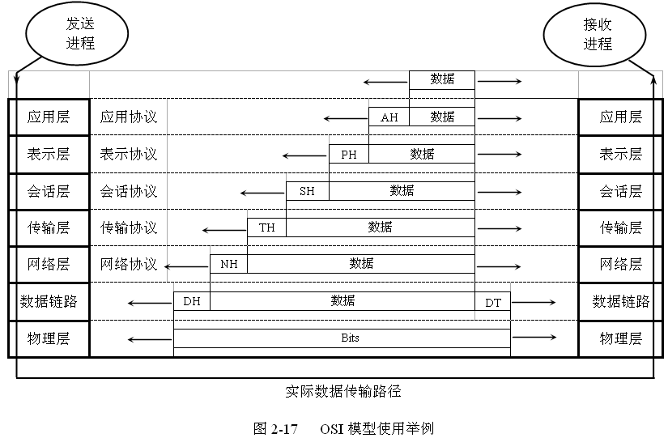
2.10 网络互连与通信参考模型
数据单元在不同的层次中名称也不相同。
物理层以比特流方式传输；
数据链路层的数据单元称为帧；网络层的数据单元称为分组数据报文；
传输层的数据单元称为报文；会话层、表示层、应用层的数据单元都统称为数据包。
整个过程中最关键的概念是：虽然数据的实际传输方向是垂直的，但每一层在编程时却好像数据一直是水平传输的。
发送进程发送数据时，每一层都把从上层收到的报文看做要发送的数据，在该数据上加上该层的报头和必要的报尾；接收进程接收数据时，每一层去掉属于该层的报头和报尾后再把报文传给上一层。
OSI模型使用举例

Slide 75
2.10 网络互连与通信参考模型
TCP/IP参考模型
TCP／IP协议是在互联网产生之后，在网络互连的工作实践和经验中经过抽象提取出来的。
TCP/IP参考模型的主要设计目标是能够无缝隙地连接多个网络，另一个主要的目标是网络不受子网硬件损失的影响，已经建立的会话不会被取消。

Slide 76
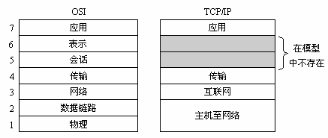
2.10 网络互连与通信参考模型
TCP/IP与OSI参考模型对比

Slide 77
2.10 网络互连与通信参考模型
主机至网络层：对应ISO参考模型中的物理层和数据链路层。该层协议未被定义，并且随主机和网络的不同而不同。
互联网层/网络层
功能：使主机可以把分组发往任何网络并使分组独立地传向目标（可能经由不同的网络）。
定义了分组格式和协议，即IP协议（internet protocol）。
分组路由和避免阻塞是这里主要的设计问题。

Slide 78
2.10 网络互连与通信参考模型
传输层：该层包含两个端到端的协议。
传输控制协议TCP（transmission control protocol）：一个面向连接的协议，允许从一台机器发出的字节流无差错地发往互联网上的其它机器。
用户数据报协议UDP（user datagram protocol）：一个不可靠的、无连接协议，用于不需要TCP的排序和流量控制能力而是自己完成这些功能的应用程序。
应用层：负责处理用户访问网络的接口问题，即向用户提供一套常用的应用程序
最早引入的是虚拟终端协议（TELNET）、文件传输协议（FTP）和电子邮件协议（SMTP）；
后来增加的有域名系统服务DNS（domain name service），NNTP协议 ，HTTP协议。

Slide 79
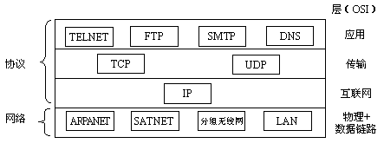
2.10 网络互连与通信参考模型
TCP/IP模型中的协议与网络

Slide 80
2.10 网络互连与通信参考模型
TCP/IP与OSI参考模型比较
相同点：
TCP/IP和OSI参考模型都是基于独立的协议栈概念；
层的功能大体相似，传输层及传输层以上的层都为通信进程提供端到端的、与网络无关的传输服务。
不同点：
TCP/IP参考模型最初没有明确区分服务、接口和协议；OSI模型中的协议比TCP/IP参考模型的协议具有更好的隐藏性，在技术发生变化时能相对比较容易地替换掉，此亦协议分层的最初设计目的之一。
OSI参考模型产生在协议发明之前。这意味着该模型没有偏向于任何特定的协议，因此非常通用。TCP/IP首先出现的是协议，模型实际是对已有协议的描述。

Slide 81
2.10 网络互连与通信参考模型
TCP/IP与OSI参考模型比较
不同点：
OSI模型有7层，而TCP/IP模型只有4层。
OSI模型在网络层支持无连接和面向连接的通信，但在传输层仅有面向连接的通信。TCP/IP模型在网络层仅有一种通信模式（无连接），但在传输层支持两种模式，给了用户选择的机会。

Slide 82
2.10 网络互连与通信参考模型
现场总线的网络通信模型
ISO/OSI 的七层模型是一个内容丰富、结构完善的网络系统模型。在现场总线控制系统中，网络的功能并不复杂，传输的数据量也不大，要求网络具有较高的实时性和可靠性。
大多数现场总线的网络通信模型对ISO/OSI的七层模型进行了简化，一般只包括物理层、数据链路层和应用层，有的还针对具体应用在应用层上定义了一个用户层。

Slide 83
2.10 网络互连与通信参考模型
常见的网络互连设备：中继器、网桥、路由器和网关。
中继器：物理层网络互连设备。用于延长电缆或光缆的传输距离，也可用于增加网段上挂接的节点数量。分为电信号中继器，光信号中继器两类。
网桥：物理层与数据链路层的存储转发设备，在两个相同类型的网段之间进行帧中继，在局域网之间进行存储或转发数据帧。用于连接局域网中同一类型的不同网段，或互连不同传输速率、不同传输介质的网络。具备寻址与路径选择功能，为接收到的数据帧决定正确传输路径，并送到目的地。
Notes:
1.中继器只在物理层起作用，不改变网络功能，中继器两侧有相同数据速率、协议与地址

Slide 84
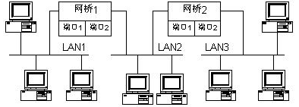
2.10 网络互连与通信参考模型
当网桥从一个局域网接收到一个数据帧后，对帧头进行检验修改，然后转发到另一个局域网或丢弃该帧。
网桥与中继器区别在于，网桥具有使不同网段之间的通信相互隔离的逻辑。
Notes:
网桥已经被交换机替代；

Slide 85
2.10 网络互连与通信参考模型
路由器：
工作在物理层、数据链路层和网络层，为两个或两个以上网络之间的数据传输提供最佳路径选择；
可在多个互连设备之间转发数据包，当报文进入时，路由器读取报文中的目的地址，然后把这个报文转发到相应的网段中或丢弃没有目的地的报文；
在具有独立地址控制、不同传输速率和传输媒体的网段间存储转发信号，但要求节点网络层以上的各层使用相同或兼容的协议。

Slide 86
2.10 网络互连与通信参考模型
网关：
又被称为网间协议变换器。用以实现不同通信协议的网络之间的互连。
网关在技术上与它所连接的两个网络的具体协议有关，用于不同网络间转换连接的网关是不相同的。
允许在具有不同协议和报文组的两个网络之间传输数据。在工业数据通信中，最常见的应用就是把一个现场总线网络的信号送往另一个不同类型的现场总线网络

